Slide 1
Food & meals (2)
الطَّعَام وَالوَجَبَات
Dr. Ehab Atta

Slide 2
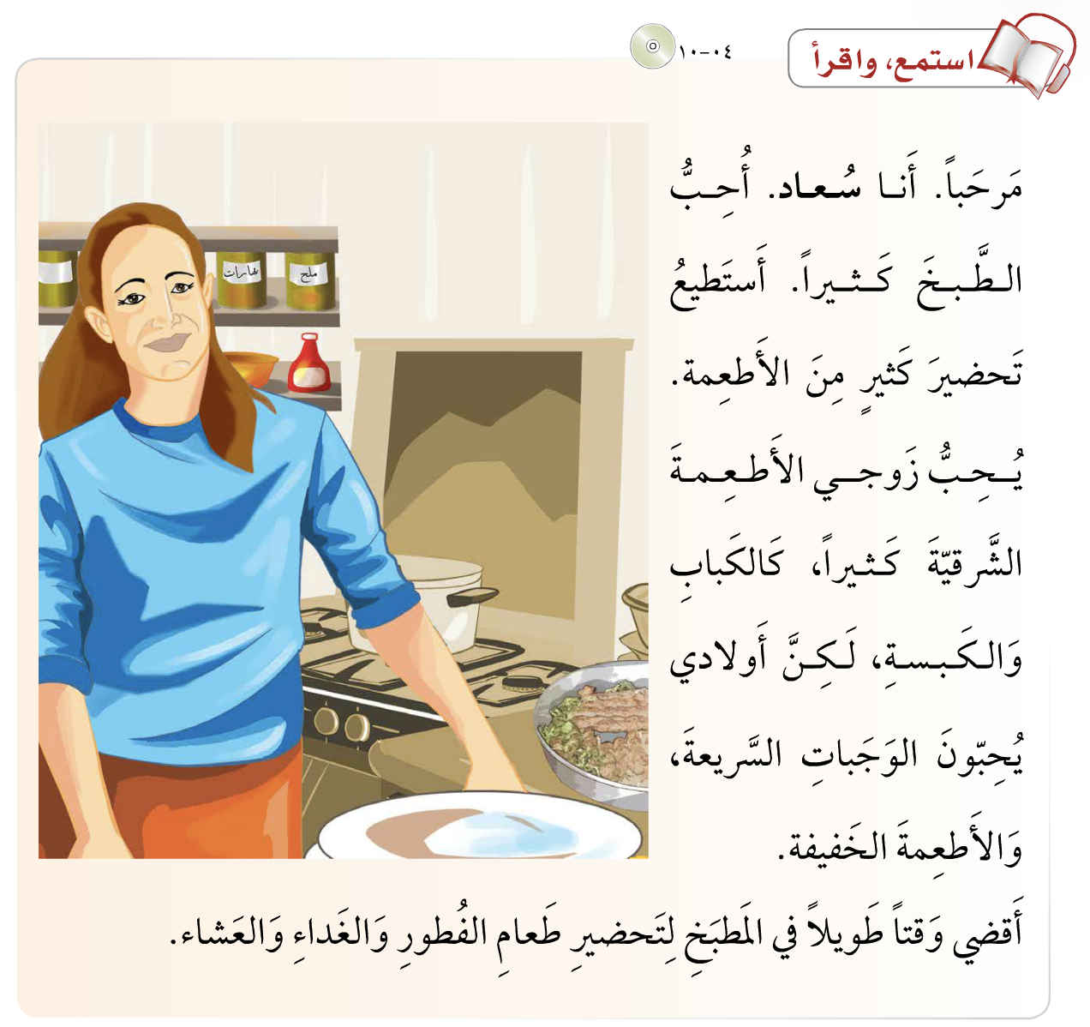

Slide 3
أُحِبُّ الطَّبْخَ كَثِيرًا.
أَسْتَطِيعُ تَحْضِيرَ كَثِيرٍ مِنَ الأَطْعِمَة.
مَرْحَبًا، أَنَا سُعَاد.

Slide 4
كَالْكَبَابِ وَالكَبْسَة
لَكِنَّ أَوْلادِي يُحِبُّونَ الوَجْبَاتِ السَّرِيعَة
يُحِبُّ زَوْجِي الأَطْعِمَةَ الشَّرْقِيَّةَ كَثِيرًا

Slide 5
أَقْضِي وَقْتًا طَوِيلاً فِي المَطْبَخ
لِتَحْضِيرِ طَعَامِ الفُطُورِ وَالغَدَاءِ وَالعَشَاء.
وَالأَطْعِمَةَ الخَفِيفَة

Slide 6
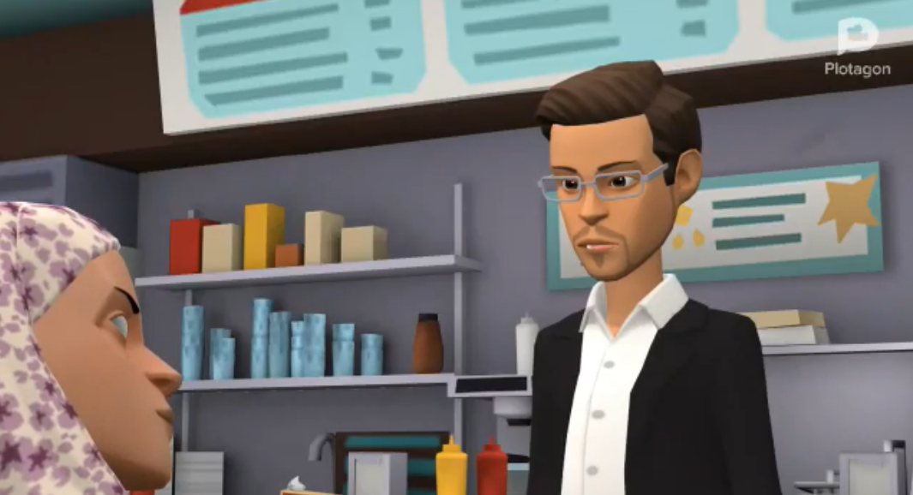
https://youtu.be/CXsmArqKWj4

Slide 7
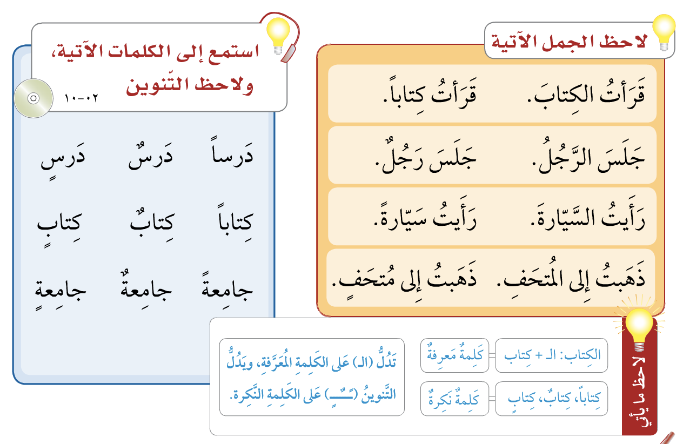

Slide 8
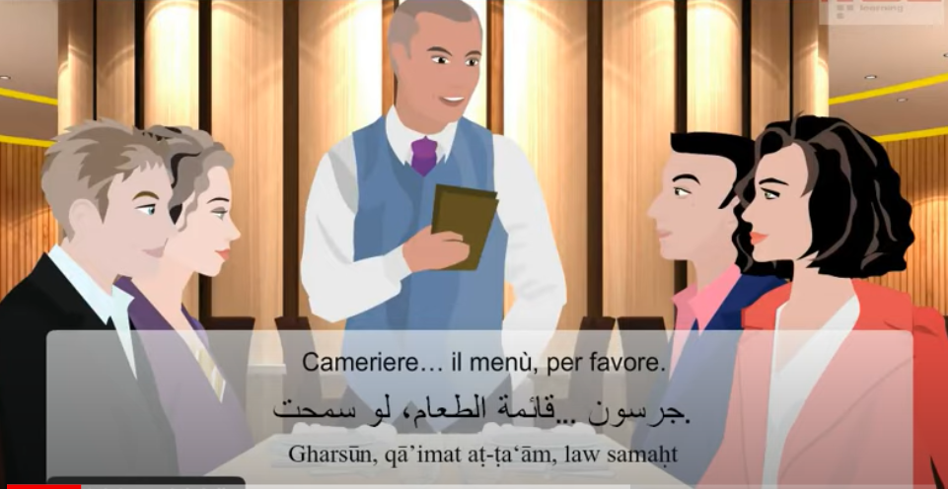
https://youtu.be/cC_zDBrHQtU

Slide 9
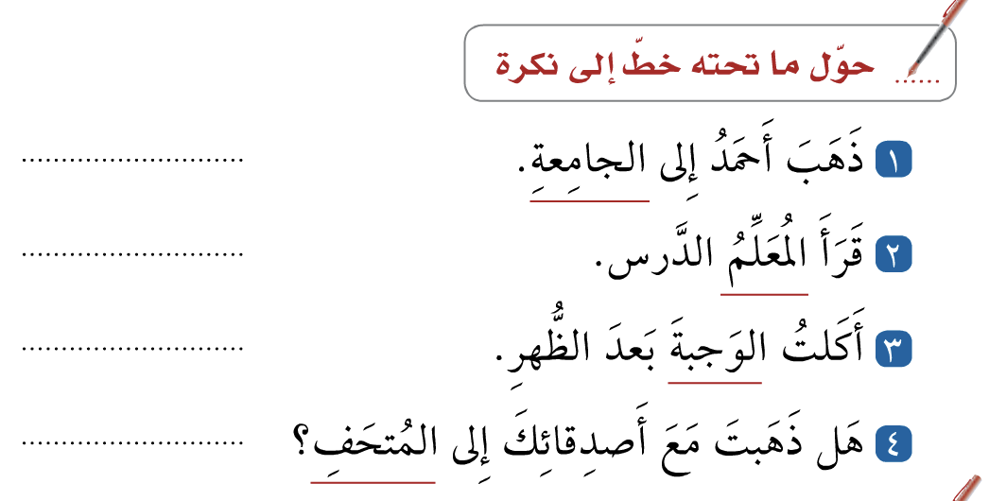

Slide 10


